Slide 1

Angular Inicial Tutor: Leonel Ramírez González GLOBAL HITSS 2023

Slide 2
Contenido del curso
Introducción a typescript
Introducción a Angular
Usos de módulos de angular
Formularios Reactivos
Instalación y uso de primeng

Slide 3
Alcance de las variables typescript
El alcance (Scope) se refiere al lugar en nuestro código donde las variables están disponibles para su uso.
var
const
let

Slide 4
Tip de datos.
number
string
boolean
any
array
undefined
date
Interfaces.
Interface IPerson {
id: number;
name: string;
isMarried: boolean;
}
let obj: Iperson;
Obj = {
id: 1,
name: ‘Juan’,
isMarried: false
}

Slide 5
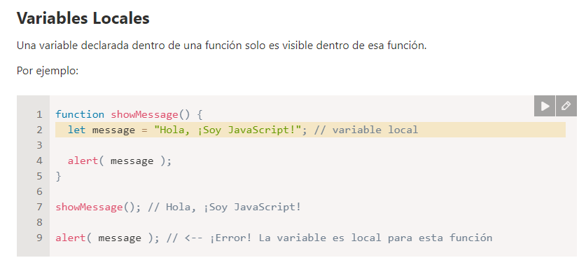
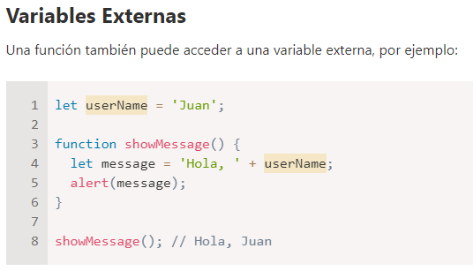
Funciones en Typescript
Las funciones son los principales “bloques de construcción” del programa. Permiten que el código se llame muchas veces sin repetición.

Slide 6
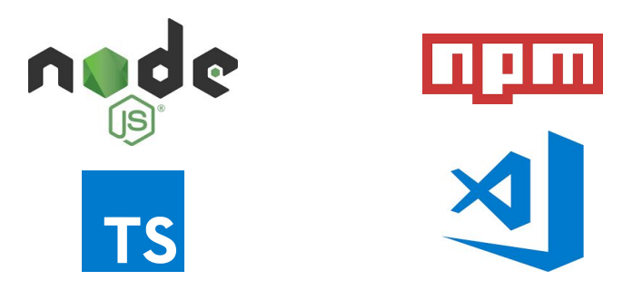
Typescript - Instalación

Slide 7
Introducción a Angular
Es un framework para desarrollo de aplicaciones web, utilizando HTML y Typescript
Basado en módulos, componentes y servicios.
Extiende el código HTML con etiquetas propias
Conexión a cualquier APIs REST que responda con json.

Slide 8

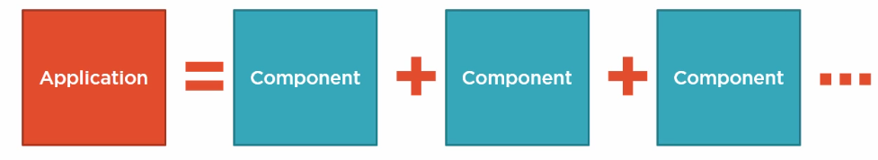
Arquitectura
Guards
Guards
Guards
Modules
Modules
Modules
Guards
Modules

Slide 9

Angular Cli
Es un manejador de paquetes, usando líneas de comandos ng [Command] para crear:
Componentes
Directivas
Clases
Guardias
Y entre otros mas…

Slide 10
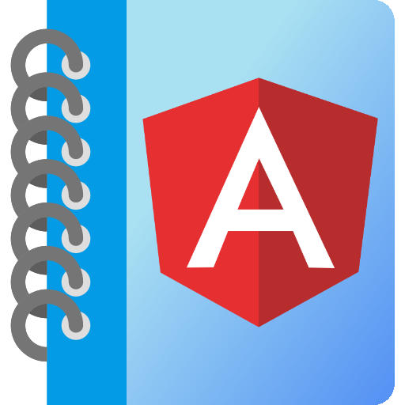
Instalación angular
Instalar nodeJs: https://nodejs.org/es/download
Abrir el terminal del SO.
npm install –g @angular/cli
Crear un proyecto angular
ng new nombre-proyecto
Ejecución proyecto angular
ng serve o npm start

Slide 11
Angular – Estructura de una aplicación
dist: La aplicación para publicar en el servidor web de producción. Se genera sólo cuando se compila para producción (ng build --prod )
node_modules: Carpeta con las dependencias del proyecto, es decir, librerías y herramientas necesarias en el proyecto
src: Fuentes de la aplicación
app: Ficheros fuente principales de la aplicación (módulos, componentes, etc.)
assets: Recursos estáticos que necesita la aplicación (imágenes, css, etc.)
environments: Configuraciones y variables de entorno que se utilizarán tanto en desarrollo como en producción ○ favicon.ico: Archivo icono del proyecto
index.html: Página principal (y única) de la aplicación
main.ts: Archivo Typescript de inicio de la aplicación
polyfills.ts: Archivo que contiene polyfills que tienen como objetivo que navegadores antiguos se comporten correctamente con los estilos y scripts generados por Angular

Slide 12
Angular – Estructura de una aplicación
.editorconfig: Configuración del editor VSCode
.gitignore: Carpetas/ficheros que git debe ignorar
angular.json : contiene la configuración del propio CLI
package.json: Configuración de la aplicación y registra las dependencias de librerías y scripts necesarios para su despliegue y ejecución.
README.md: Información/documentación sobre la aplicación.
tsconfig.json: Contiene la configuración de TypeScript para transpilar a Javascript
tslint.json: Reglas del linter de Typescript

Slide 13
Angular – Estructura de una aplicación
app.component.css: Estilos CSS para el componente
app.component.hml: Vista del componente
app.component.ts: Clase Typescript del componente
app.component.spec.ts: Test creado para probar el componente
app.module.ts: Módulo principal de la aplicación

Slide 14
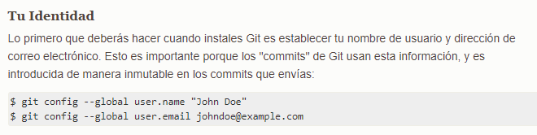
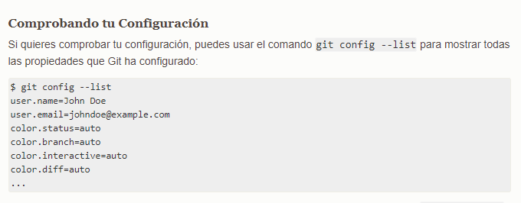
Configurar Git
Comando para ejecutar terminal en visual studio code Set-ExecutionPolicy RemoteSigned -Scope CurrentUser

Slide 15
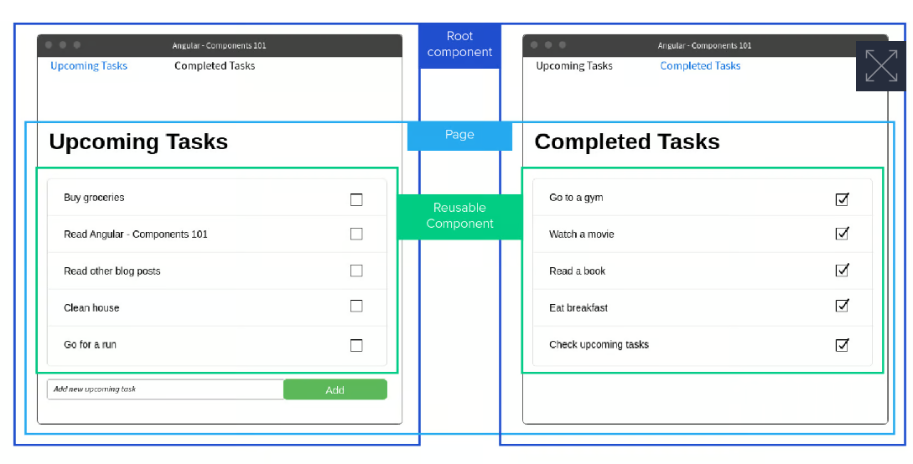
Componentes y plantillas
Un componente controla una parte en pantalla llamada vista.
Crear componente en un proyecto: ng g component [name]
ng g c [name]

Slide 16
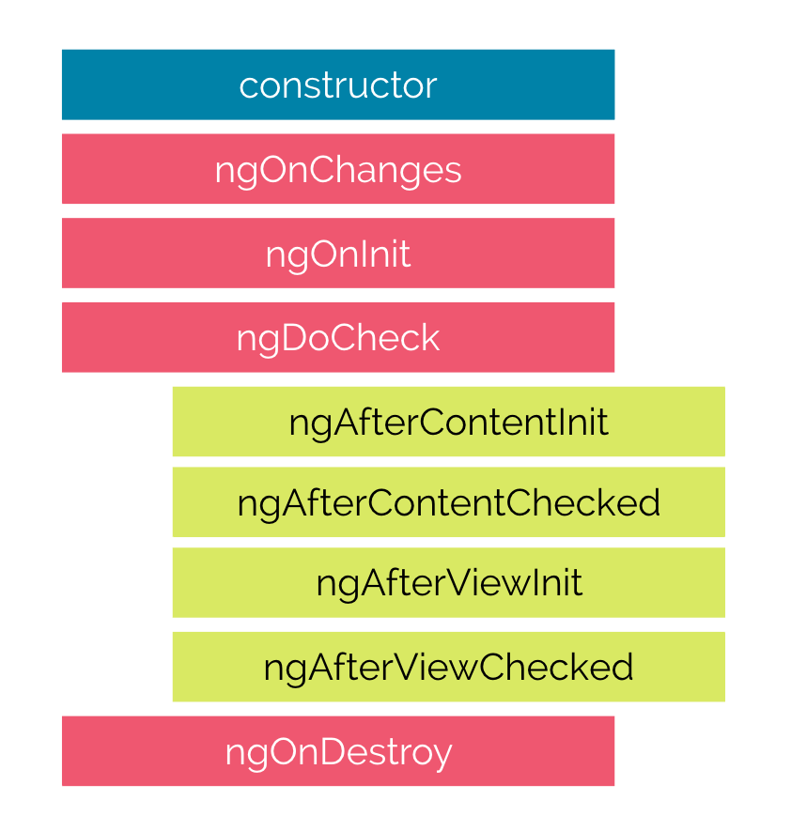
Ciclo de vida Componentes
Constructor: Utilizado para crear nuestro componente y ponerlo en interfaz
ngOnChanges: Detecta el cambio cada vez que tenemos un input.
ngOnInit: Se ejecuta una vez y es cuando el componente ya está listo en interfaz gráfica (llamadas a rest api)
ngDoCheck: Detecta cuando los elementos hijos de ese componente también son creados y puesto en interfaz, contiene submétodos.
ngOnDestroy: Detecta cuando el elemento es quitado desde la interfaz.

Slide 17
Uso de Módulos
Las aplicaciones Angular son modulares y Angular tiene su propio sistema de modularidad llamado NgModules.
Los NgModules son contenedores para un bloque cohesivo de código dedicado a un dominio de aplicación, un flujo de trabajo o un conjunto de capacidades estrechamente relacionadas.
import { BrowserModule } from '@angular/platform-browser’;
imports: [ BrowserModule ]

Slide 18
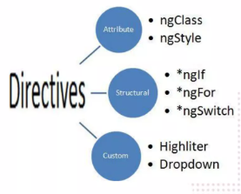
Directivas en Angular
Una de las características de angular es de crear aplicaciones con contenido segmentado y dinámico.
Usar directivas, por tanto, le otorgan una nueva funcionalidad y un nuevo comportamiento a los elementos de nuestro template.
Permite: modificar la apariencia general de los datos que se muestran en pantalla.

Slide 19
Servicios e inyección de dependencias
Servicio es una categoría amplia que abarca cualquier valor, función o característica que necesite una aplicación. Un servicio es típicamente una clase con un propósito limitado y bien definido. Debe hacer algo específico y hacerlo bien.
Un componente puede delegar ciertas tareas a los servicios, como obtener datos del servidor, validar la entrada del usuario o registrar información directamente en la consola
Inyección de dependencia está conectado al framework de Angular y se usa en todas partes para proporcionar nuevos componentes con los servicios u otras cosas que necesitan. Los componentes consumen servicios; es decir, puede inyectar un servicio en un componente, dándole acceso al componente a ese servicio.

Slide 20

Routing
Angular, como un buen framework, dispone de un potente sistema de routing para facilitar toda la operativa de las single page applications. Está compuesto por varios actores que tienen que trabajar juntos para conseguir los objetivos planteados.
Como se crea el sistema de routing:
Creamos un archivo al mismo nivel que el app.module.ts y lo llamamos app.routing.ts.
Una vez creado importamos las rutas de Angular:

Slide 21
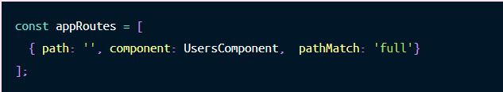
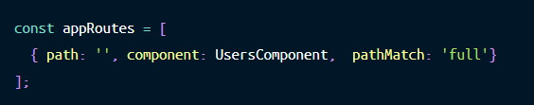
Routing
Ahora, creamos una variable que guardará la lista de todas las rutas de la web:
path: La ruta a que queremos configurar
component: Componente asociado a esa ruta. Para que funcione tienes que importar el componente en la parte de arriba, por ejemplo:

Slide 22
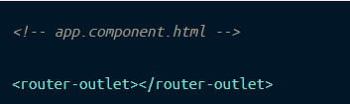
¿Qué es el Router outlet de Angular?
router-outlet es una etiqueta especial en Angular que sirve para mostrar los componentes hijos de un componente. Por defecto todos los componentes son hijos del componente AppComponent, por lo que si incluímos esta etiqueta dentro de la vista de AppComponent, se renderizará cada uno de los componentes del routing dependiendo de la página en la que nos encontremos.

Slide 23
Formularios Reactivos
Los Formularios Reactivos nos proveen de una manera de manejar las entradas de datos del usuario cuyos valores cambian en el tiempo.
Cada cambio que ocurre en el formulario devuelve un nuevo estado, lo que ayuda a mantener la integridad del modelo entre cada cambio.
Los Formularios Reactivos son mas escalables, reusables y fáciles de probar. Cada Elemento de la vista está directamente enlazado al modelo mediante una instancia de FormControl.

Slide 24
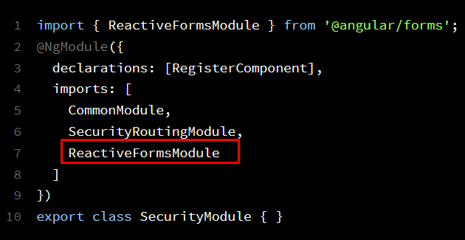
Uso Formularios Reactivos
Para usarlo, primero se debe importar el modulo de angular ReactiveFormModule.

Slide 25
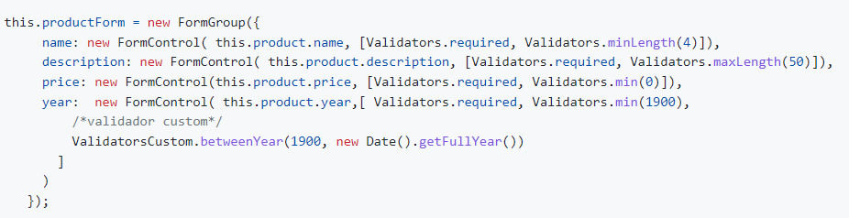
Uso Formularios Reactivos
Bloque de código donde se define un formulario reactivo y se lo asigna a una variable, para ser usado en la vista HTML.

Slide 26


